Slide 1
Hoofdstuk 4 Vertrouwensrelatie

Slide 2
Doel van de les
Je kunt de kenmerken van een vertrouwensrelatie benoemen
Je kunt uitleggen wat het belang van een vertrouwensrelatie is
Je kunt beschrijven welke eigenschappen noodzakelijk zijn bij het opbouwen en onderhouden van een vertrouwensrelatie

Slide 3
Vertrouwensrelatie
Wat betekent het woord vertrouwensrelatie?
Verhouding tussen mensen waarbij vertrouwen een grote rol speelt
Vertrouwen
en relatie

Slide 4
Kenmerken
Het geloof (verwachting) dat :
De ander eerlijk en oprecht is
Je doet wat je zegt
Je kunt op hem rekenen
Doelen worden bereikt
Gevoel in goede handen te zijn
Vertrouwen is wederkerig → komt van 2 kanten
Vertrouwen

Slide 5
Kenmerken
Professioneel → in een beroepsomgeving
Functioneel → de ander heeft een bepaald doel en heeft jou nodig om dat te bereiken
Relatie is tijdelijk → zolang de zorgvrager de zorg nodig heeft
Relatie

Slide 6
Is gelijkwaardig → beide verdienen respect ondanks kennisverschil
Niet wederkerig → jij bent de zorgverlener, de zorgvrager is dit niet voor jou
Vertrouwensrelatie

Slide 7
Wat is het verschil tussen vertrouwen en vertrouwelijk?
Vertrouwen: relatie tussen cliënt en zorgverlener
Vertrouwelijk: privacy van de zorgvrager. Alle informatie die niet van belang is voor de zorg of begeleiding blijft tussen jou en de zorgvrager.
Informatie die nodig is voor de zorg of begeleiding deel je alleen met betrokken collega’s.
Vertrouwelijk

Slide 8
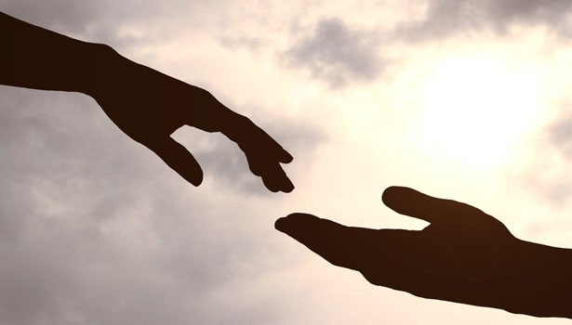
Belang van een vertrouwensrelatie
Waarom is dit zo?
Veilig voelen:
Alleen dan kan de zorgvrager zich ontwikkelen of een veranderingsproces aangaan.
Alleen dan zal de zorgvrager iets van zichzelf laten zien en de informatie geven.
Ontvankelijker voor begeleiding ondersteuning.

Slide 9
Werken aan een vertrouwensrelatie
‘Je krijgt nooit een tweede kans voor een eerste indruk’
Tips:
Begroeten
Eerst vragen en dan doen
Hoffelijkheid
Bedanken
Excuses aanbieden
Geduldig zijn
Naam onthouden

Slide 10
Videofragment
Kijk en luister naar de video en geeft antwoord op de volgende vragen:
Wat heeft de video te maken met een vertrouwensrelatie?
Wat heeft de video te maken met een eerste indruk?
https://www.youtube.com/watch?v=cwXxlXchCdk

Slide 11
Een vertrouwensrelatie opbouwen
Transparant werken: wees helder over wat je doet, hoe je het doet, waarom je het doet
Afstand en nabijheid: persoonlijke betrokkenheid → persoonlijke band tussen mensen en professionele betrokkenheid → professional bij een cliënt, er is sprake van afstand
Congruent handelen: overeenkomst tussen lichaamstaal en wat je doet

Slide 12
Afstemmen op de zorgvrager: contact stem je af op wat hij wil, kan en durft.
Tips:
Stem taalgebruik en woordkeus af
Pas de toon van het gesprek aan
Let op tempo en ritme
Rekening houden met kwetsbaarheid en weerbaarheid
Let op prikkels
Een vertrouwensrelatie opbouwen

Slide 13
Onderhouden van een vertrouwensrelatie
Tips:
Consequent zijn in je doen en laten
Evt. problemen in relatie direct bespreken
Regelmatig vragen of de zorgvrager vertrouwen heeft in goede afloop
Belangrijke momenten vieren of betreuren
Complimenten geven
Af en toe iets extra’s doen

Slide 14

Opdracht
Maak de volgende opdracht
Opdracht 1: Noteer je eerste indruk (blz. 134)
Opdracht 2: bedenk hoe je kunt werken aan een vertrouwensrelatie (blz. 135)

Slide 15
Afbouwen van een vertrouwensrelatie
Tips:
Bouw deze geleidelijk af
Begin op tijd met afscheid nemen en geef de zorgvrager ruimte om afscheid te nemen
Bespreek hoe je afscheid neemt. Laat het niet zo voorbij gaan
Laat de zorgvrager vooruit kijken, naar iets nieuws

Slide 16
Eigenschappen van een zorgverlener
Eerlijkheid: maak verschil tussen feiten en je mening
Oprechtheid: je meent ook echt wat je zegt
Empathie: inleven in de zorgvrager
Betrouwbaarheid: de zorgvrager kan op je rekenen
Vertrouwelijkheid: respecteert het recht op privacy en handelt correct
Zelfvertrouwen: vertrouwen in je eigen kunnen en mogelijkheden
Zelfacceptatie: weet wie je bent en wat je kunt

Slide 17
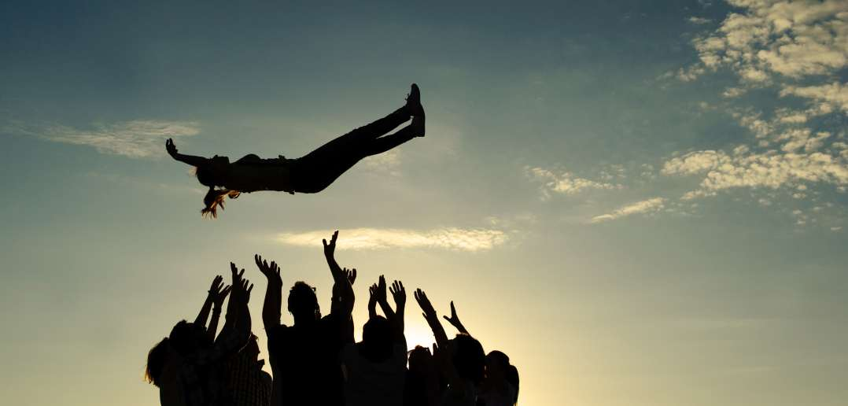
Opdracht
Maakt de volgende opdracht
Opdracht 5: Ga na welke eigenschappen belangrijk zijn voor de vertrouwensrelatie (blz. 139)

Slide 18
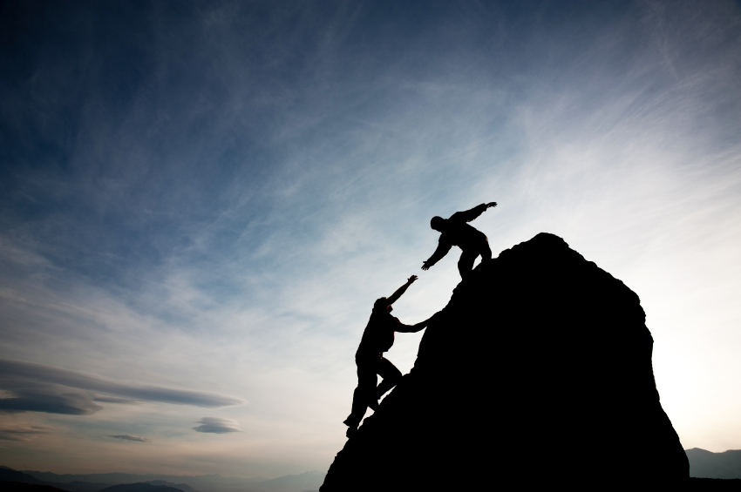
Huiswerk
Maak de volgende opdracht
Opdracht 2 van 4.1 Bedenk waarom een vertrouwensrelatie belangrijk is (blz.132)

Slide 19
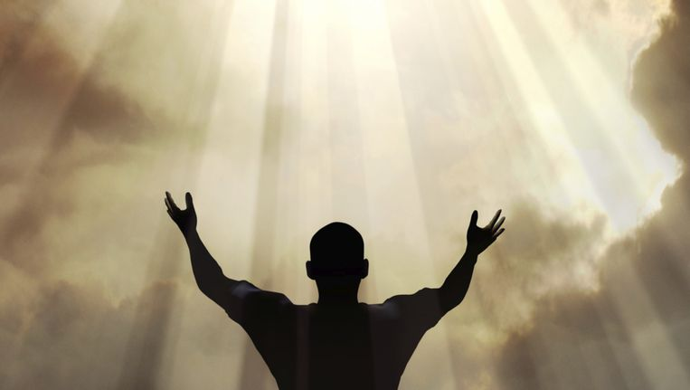
Vragen

Slide 20

Bedankt

